Slide 1
中国化学工程集团（股份）有限公司
《安全生产管理信息系统》研讨会
汇报提纲
2017年4月

Slide 2
功能模块
一、承诺
二、目标
三、问题
四、方案
五、措施

Slide 3
1、承诺
服务热线：
13966757680
18955139002
15655192111
服务邮箱： hfnbdgs@163.com

Slide 4
二、目标
成为工具类软件
构建安全大数据

Slide 5
三、问题
版本问题
定制问题
接口问题
灵活性问题
工作量问题

Slide 6
四、方案
版本升级提醒
通用版和定制版
兼顾灵活性
升级APP打通最后一公里

Slide 7
五、措施
示范项目（合肥红四方项目）
优选模块 （人员动态、资质预警、作业许可证、日常巡检等）
加强培训 （附：陈春福邮件截图）

Slide 8
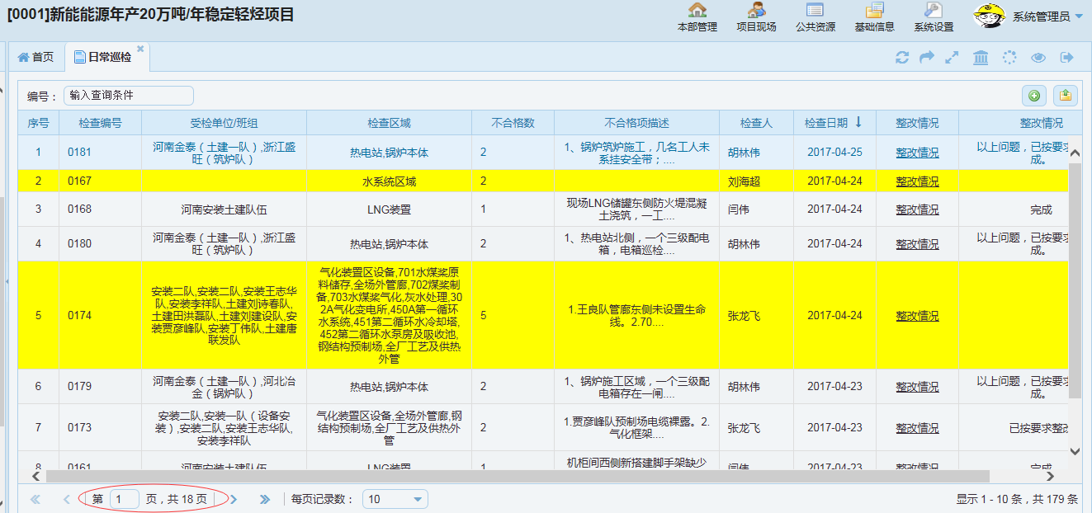
新奥日常巡检登记

Slide 9
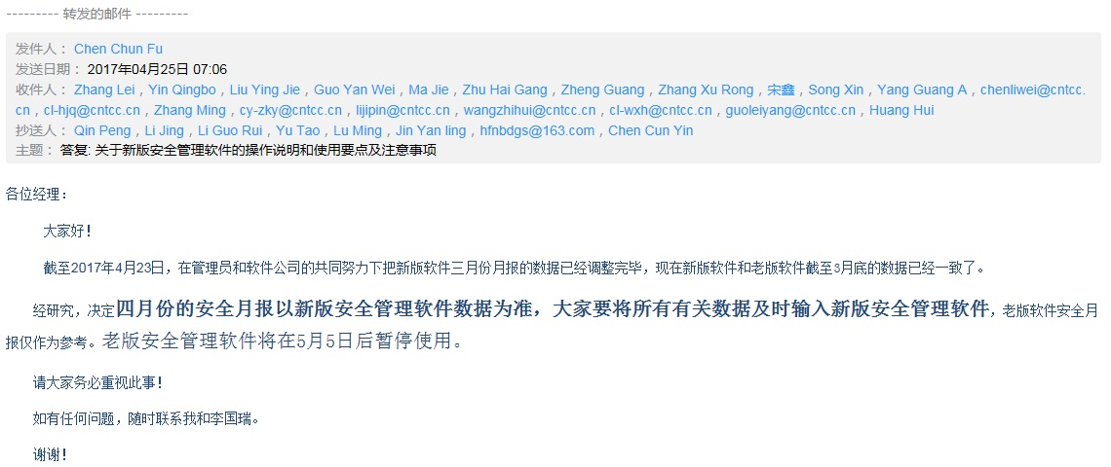
陈春福邮件截图

Slide 10
谢 谢！

